Slide 1
RANGKAIAN ASINKRON

Slide 2
Pengertian Rangkaian asinkron
Perubahan state dalam rangkaian tidak ditrigger dengan pulsa clock.
Perubahan state terjadi langsung pada setiap saat apabila terjadi perubahan input.

Slide 3
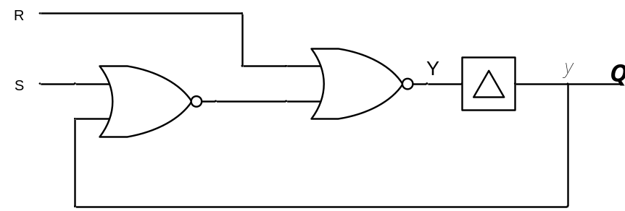
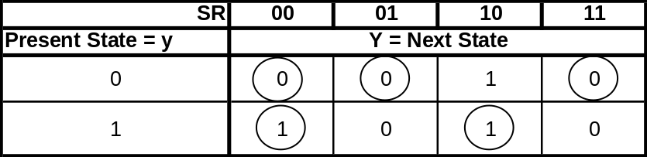

CONTOH SIFAT ASINKRON
State-assigned table
x
= kondisi stabil
Y = R. (S + y)
= waktu tunda
.
kondisi stabil = kondisi di mana rangkaian mencapai suatu state tertentu dan akan tetap pada state ini kecuali ada perubahan yang disebabkan faktor luar.
Waktu tunda merupakan waktu tunda akumulatif yang disebabkan oleh adanya waktu proses/ delay pada tiap komponen.
Pada gambar di atas, waktu tunda seluruh komponen gerbang NOR direpresentasikan dengan , sehingga gambar gerbang NOR di atas melambangkan gerbang ideal dengan delay nol.

Slide 4
CONTOH SIFAT ASINKRON
Perubahan pada nilai output Q terjadi tanpa harus menunggu pulsa clock.
Dengan adanya perubahan nilai S atau R, perubahan nilai Q terjadi sesaat sesudah waktu propagasi yang pendek melalui gerbang NOR
Saat present state y = 1 dan nilai input SR = 01, maka nilai next state Y akan berubah menjadi 0. Karena y ≠ Y, maka rangkaian tidak stabil. Sesudah beberapa saat, Nilai Y = 0 ini akan mengakibatkan y = 0, terjadi perubahan input pada gerbang NOR yang pertama, sehingga mengakibatkan nilai Y pun akan berubah menjadi 0. Karena Y = y, maka kondisi sudah stabil.

Slide 5
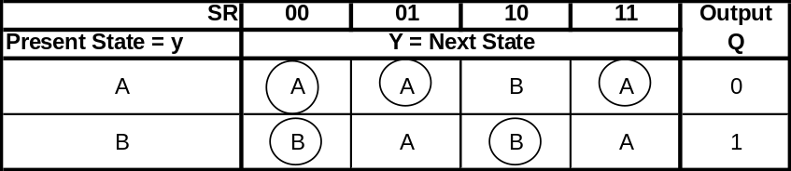
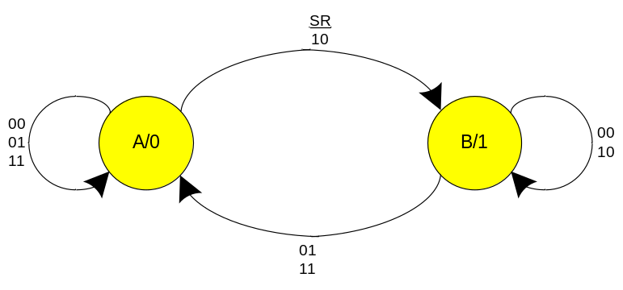
State Table dan Diagram State
State-assigned table
Dari State-assigned table di atas dapat diturunkan state table dan diagram state
State table
0 = state A
1 = state B
Diagram State

Slide 6
TERMINOLOGI
Dalam rangkaian asinkron :
State table = tabel alir (flow table)
State assigned table = tabel transisi/ tabel eksitasi

Slide 7
ANALISIS RANGKAIAN ASINKRON
Dari gambar rangkaian, turunkan persamaan “next state” dan persamaan “output” dari rangkaian
Buat tabel eksitasi berdasar persamaan “next state” dan persamaan “output”
Buat tabel alir dari tabel eksitasi, dengan cara mengubah kode biner state menjadi variable/ simbol.
Dari tabel alir dibuat diagram state

Slide 8
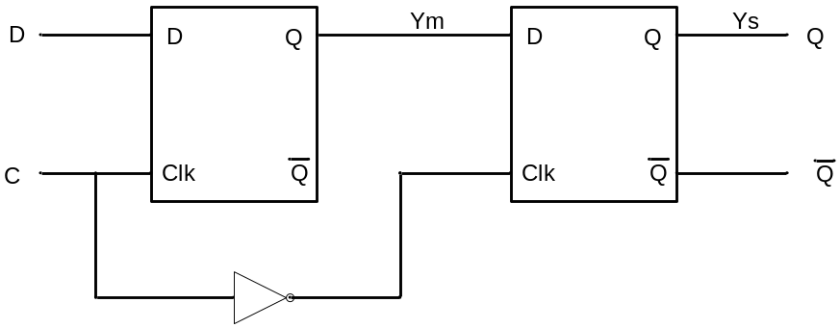
Contoh I : Master-Slave Flip-flop
Master
Slave
Rangkaian flip-flop master-slave dipandang sebagai rangkaian asinkron

Slide 9
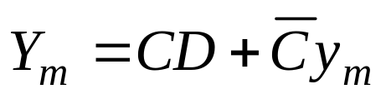
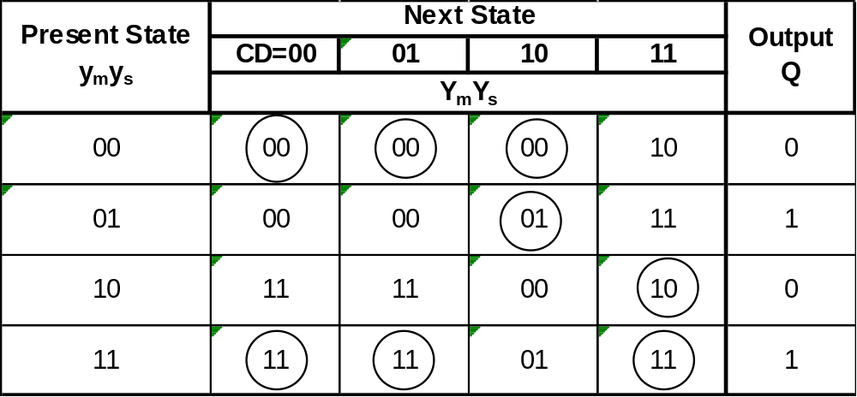
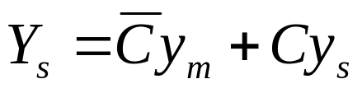
Tabel Eksitasi
Tabel eksitasi menyatakan perubahan state dari kondisi sekarang (present) menjadi kondisi selanjutnya (next) pada kondisi input tertentu.
Contoh pada tabel di atas : Saat present state y_{m}y_{s} = 10 dan input CD=01, maka next state Y_{m}Y_{s} = 11

Slide 10
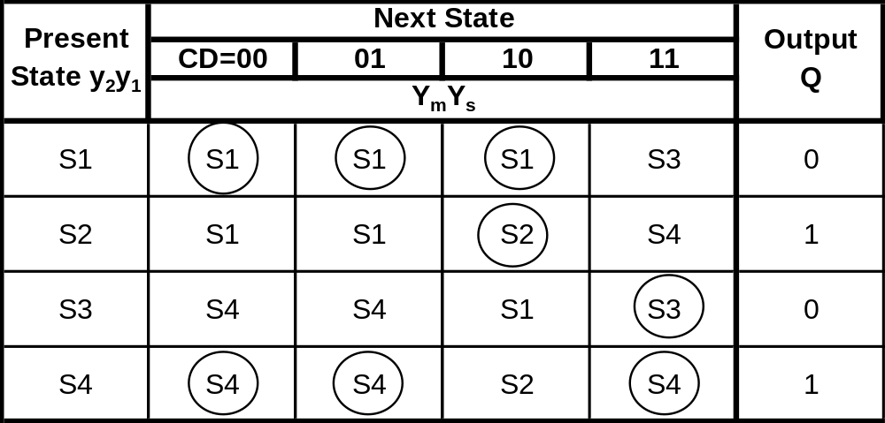
Tabel Alir
Tabel alir mengubah state-state yang masih dinyatakan dalam bentuk biner menjadi simbol-simbol state.
State 00 dinyatakan dengan S1, 01 dinyatakan dengan S2, 10 dinyatakan dengan S3, dan 11 dinyatakan dengan S4.

Slide 11
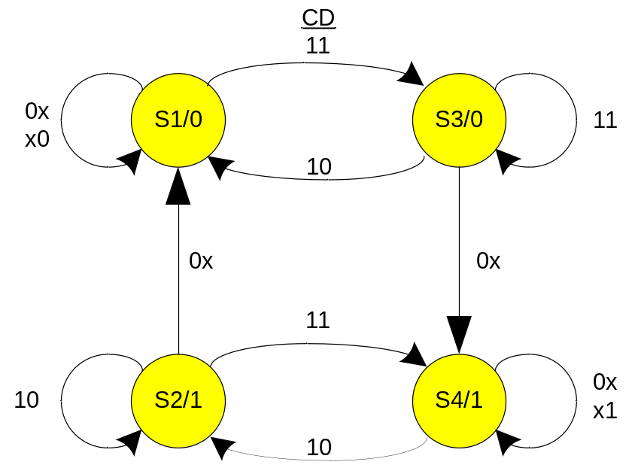
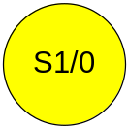
Diagram State
= State S1 dengan keluaran z=0
Diagram state menggambarkan perubahan state akibat adanya suatu input.
Pada gambar di atas, state S1 dengan output 0 akan berubah menjadi state S3 dengan output 0 akibat adanya input CD = 11

Slide 12
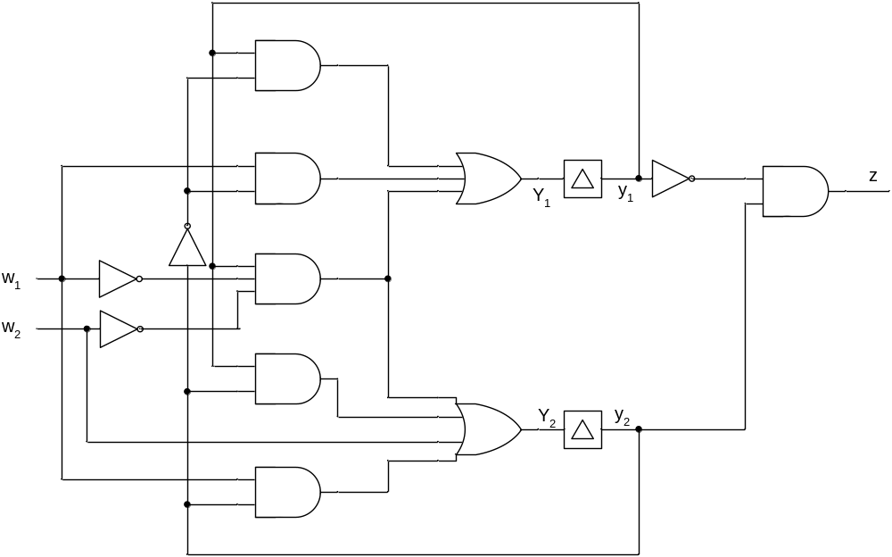

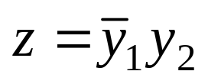
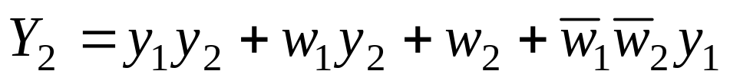
Contoh 2

Slide 13
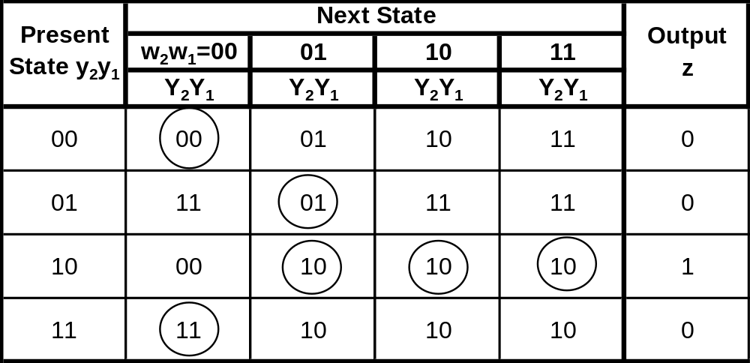
Tabel Eksitasi

Slide 14
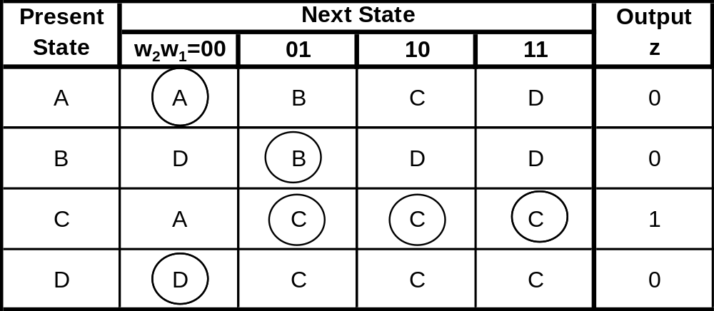
Tabel Alir

Slide 15
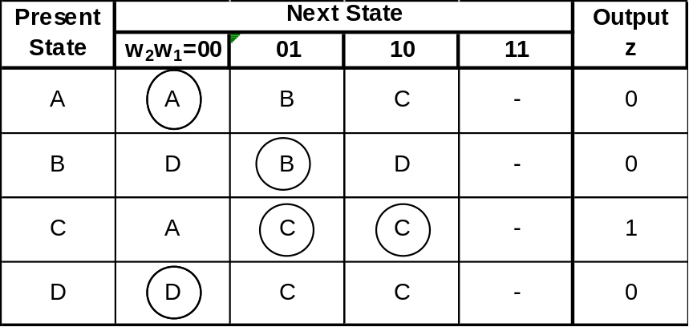
Tabel Alir Tereduksi
Dalam penggambaran tabel alir, seringkali berdasarkan sifat nyata dari sistem, terdapat-hal-hal yang tidak mungkin terjadi. Sehingga state pada kondisi tersebut tidak perlu digambarkan.
Misalnya pada mesin penjual barang (vending machine) yang menerima 2 macam koin, misalnya koin A dan koin B. Karena mesin menerima input hanya satu koin pada satu saat, maka kondisi input 11 (2 koin bersamaan) tidak mungkin terjadi.
Kondisi dari B(01=coin B) ke C(10=coin A) melalui kondisi tidak stabil D(11) juga tidak mungkin terjadi.
Dengan demikian tabel alir dapat disederhanakan menjadi :

Slide 16
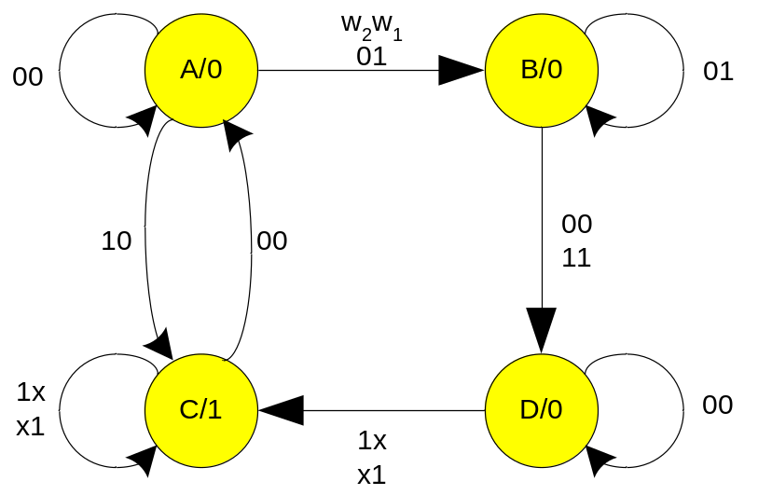
Diagram State

Slide 17
DESAIN RANGKAIAN ASINKRON

Slide 18
Langkah-langkah Desain
Buat State diagram yang menyatakan sifat/ fungsi dari rangkaian yang akan dibuat
Turunkan tabel alir dari diagram state yang ada
Kodekan masing-masing state dengan bilangan biner dan buat tabel eksitasi. Jika terdapat N state maka diperlukan jumlah bit sebanyak ²logN.
Dapatkan persamaan “next state” dan persamaan “output”
Buat rangkaian yang mengimplementasikan persamaan “next state” dan persamaan “output”

Slide 19
Contoh I : Generator Parity Serial
Suatu rangkaian yang mempunyai 1 input w dan satu output z.
Jika jumlah bit 1 sebelumnya adalah genap, maka z = 0
Jika jumlah bit 1 sebelumnya adalah ganjil, maka z = 1

Slide 20
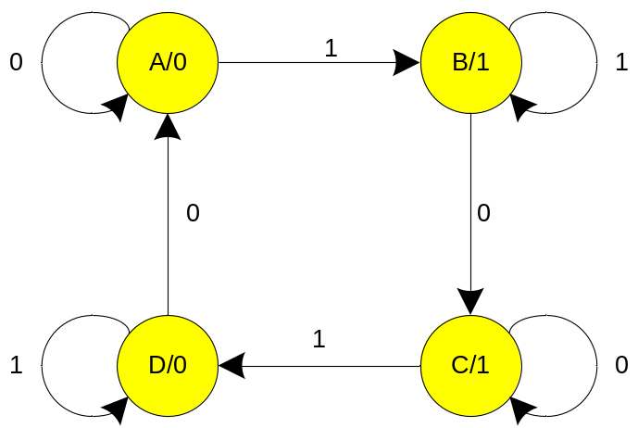
Diagram State dari Generator Parity Serial
State B
State D
Pulsa genap
State A
State C
State A
State A adalah state di mana rangkaian menerima jumlah pulsa genap, sehingga output = 0.
Selama input masih nol (belum berubah), maka state tetap akan A.
Jika input berubah menjadi 1, maka state A berubah menjadi state B. Dan karena jumlah pulsa sekarang ganjil, maka output = 1.
Selama input belum berubah (masih 1), maka state B bertahan. Ketika input berubah menjadi 0, state berubah menjadi C dengan output tetap 1.
Apabila input berubah menjadi 1 lagi, maka state berubah menjadi D

Slide 21
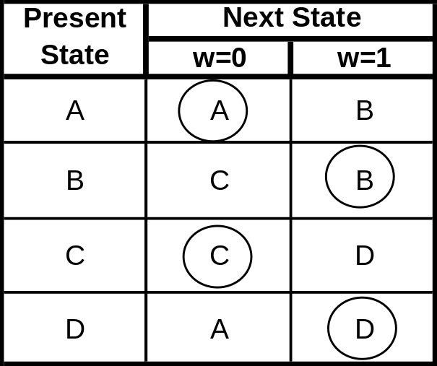
Tabel Alir
Diturunkan dari diagram state yang menggambarkan perubahan state yang terjadi apabila terdapat input tertentu
Present state B akan berubah menjadi C apabila input w = 0, tetapi kondisi tidak stabil karena output pada state B ≠ output pada state C. Dengan w tetap = 0, maka present state C tidak stabil yang baru akan berubah menjadi state C yang stabil.

Slide 22
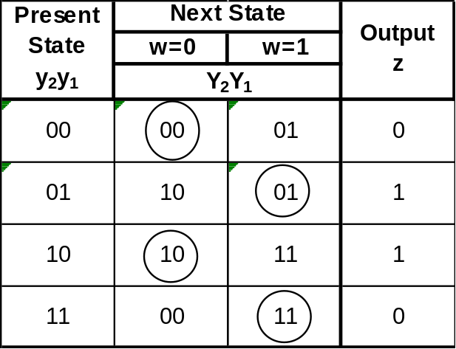
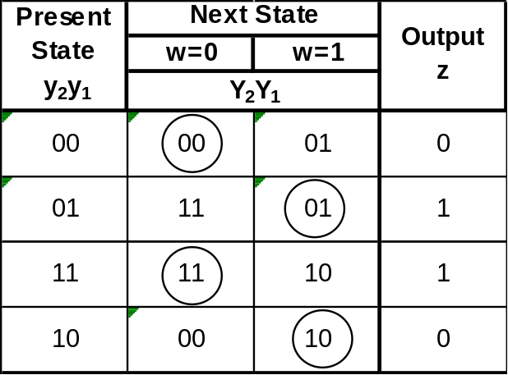
Pengkodean State/ Tabel eksitasi
A. Pengkodean yang kurang baik
B. Pengkodean yang baik
Dari tabel alir, setiap simbol state dikodekan menjadi biner. Didapatkan tabel eksitasi. Terdapat 4 state maka diperlukan kode biner 2 bit
Pengkodean A kurang baik karena terdapat perubahan 2 bit sekaligus dari 11 menjadi 00 saat w=0. Hal ini akan mengakibatkan timbulnya masalah “race” (balapan), karena pada kenyataannya waktu delay antara 1 komponen dengan komponen yang lain akan berbeda.

Slide 23
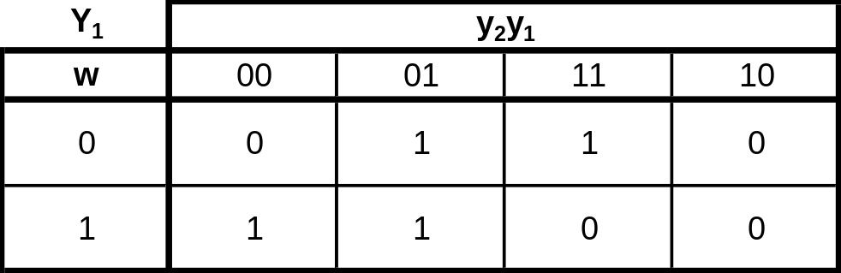

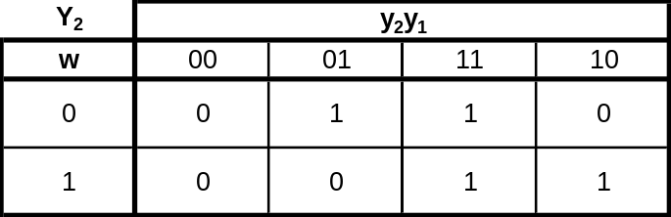

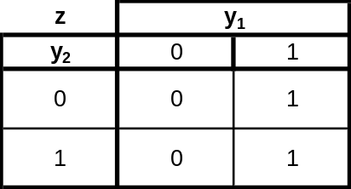
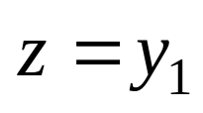
Penurunan Persamaan

Slide 24
Contoh 2 : Counter Modulo-4
Rangkaian penghitung dari 0 – 3
State akan berubah apabila terdapat pulsa 1
Sesudah angka 3, maka output akan berubah kembali menjadi 0 saat ada pulsa 1

Slide 25
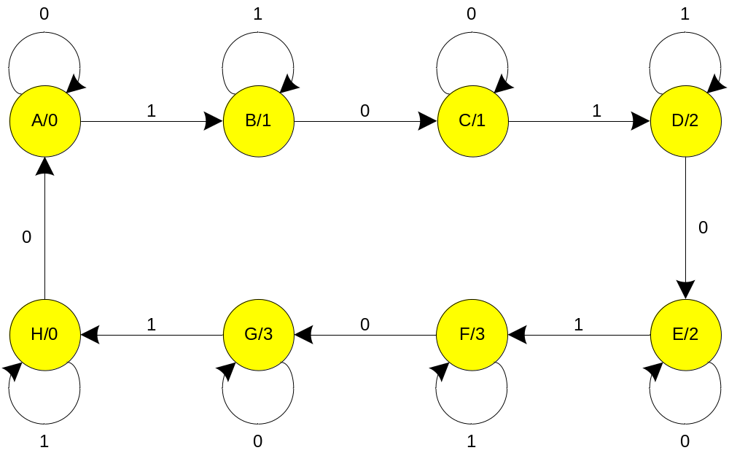
Diagram State dari Counter Modulo-4
State B
State D
State F
State H
0
1
1
2
2
3
3
0
State A
State C
State E
State G
State A

Slide 26
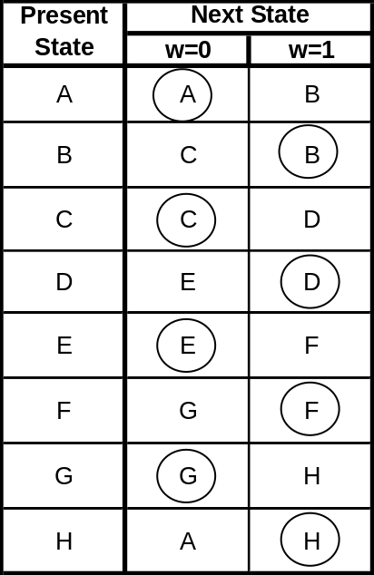
Tabel Alir

Slide 27
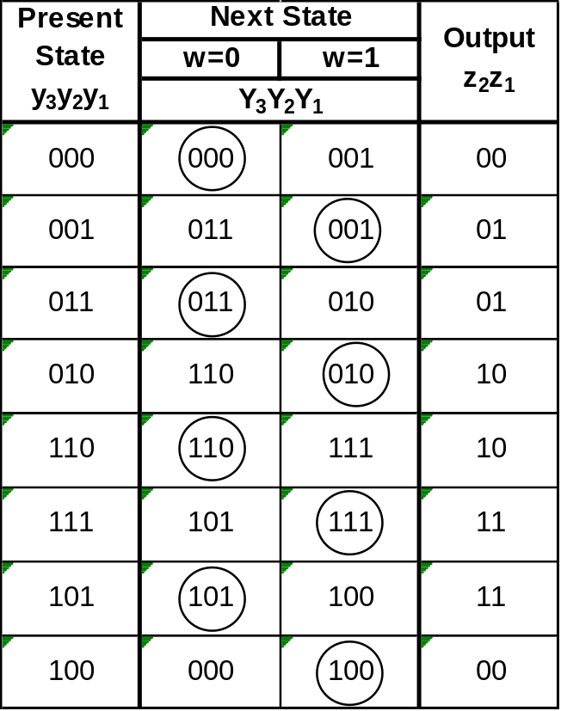
Pengkodean State/ Tabel Eksitasi

Slide 28
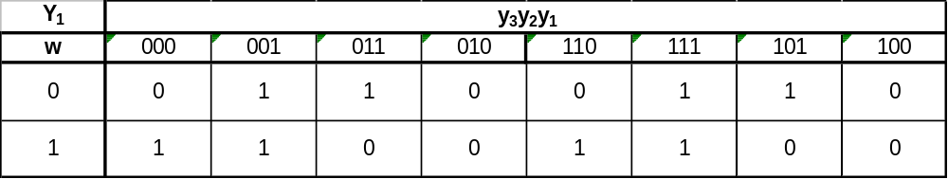
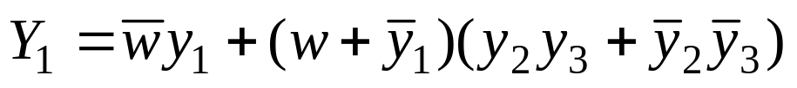
Penurunan Persamaan
Dari tabel eksitasi dilakukan minimisasi denganmenggunakan K-Map, sehingga didapatkan persamaan/ fungsi rangkaiannya

Slide 29
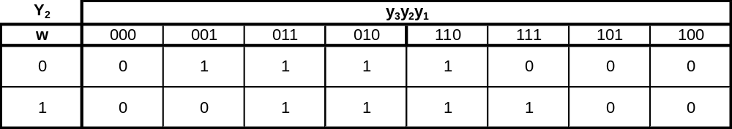
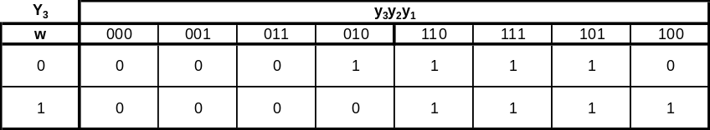


Penurunan Persamaan

Slide 30
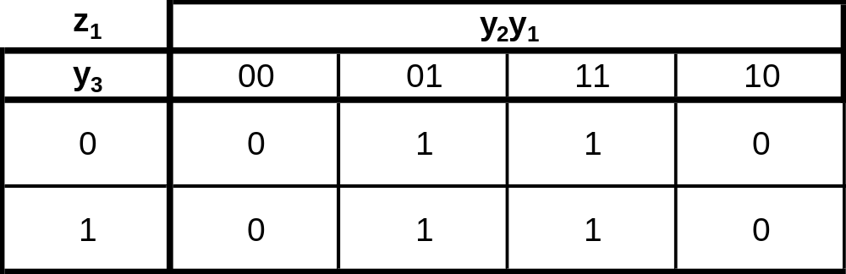
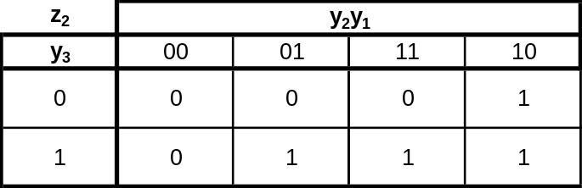
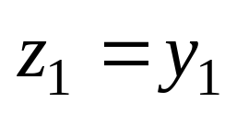
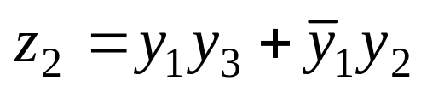
Penurunan Persamaan

Slide 31
Race
Perubahan nilai bit dari 00 ke 11:
00 →11
Karena delay komponen logika biasanya tidak sama, maka perubahan yang terjadi bisa :
00 →01→11
atau
00 →10 →11
Perubahan yang terjadi tidak bersamaan tersebut disebut RACE (BALAPAN).
Berdasarkan hasil akhir yang didapat, terdapat 2 macam race :
1. Non Critical Race
Output yang terjadi sesudah stabil sama dengan output yang diinginkan
` 2. Critical race
Output yang terjadi sesudah stabil tidak sama dengan output yang diinginkan

Slide 32
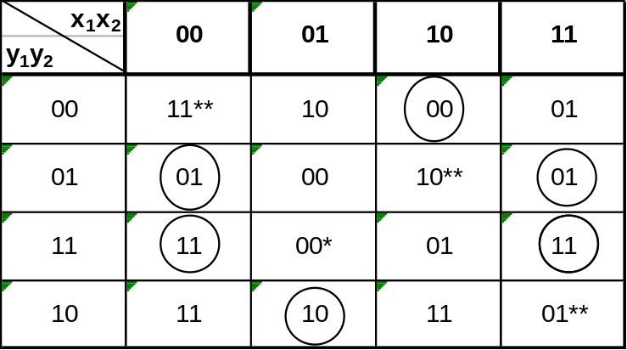
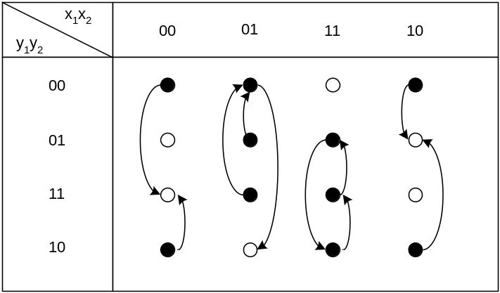
Contoh
= kondisi stabil
= kondisi stabil
= kondisi tidak stabil
* = Non critical race
** = critical race
Jika kondisi tidak stabil (Y≠y), tetap akan terjadi perubahan sampai tercapai kondisi stabil.
Jika terjadi “LOOP” seperti kondisi pada kolom ke-3, maka tidak akan pernah tercapai kondisi stabil. Maka transisi state-nya “tidak terdefinisi”

Slide 33
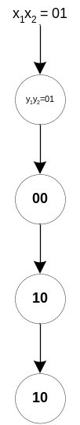

Perubahan tanpa adanya race
Dari tabel eksitasi pada gambar sebelumnya terlihat bahwa apabila nilai present state y₁y₂ = 01 dan input x₁x₂ = 01, maka next state Y₁Y₂ = 00
Karena Y₁Y₂ ≠y₁y₂, maka kondisi tidak stabil. Dengan kondisi y₁y₂ = 00 dan x₁x₂ = 01, diadapat Y₁Y₂ = 10. Ini pun belum stabil
Dengan kondisi y₁y₂ = 10 dan x₁x₂ = 01, didapat Y₁Y₂ = 10. Karena Y₁Y₂ = y₁y₂, maka kondisi sudah stabil.
= kondisi stabil
= kondisi tidak
stabil

Slide 34
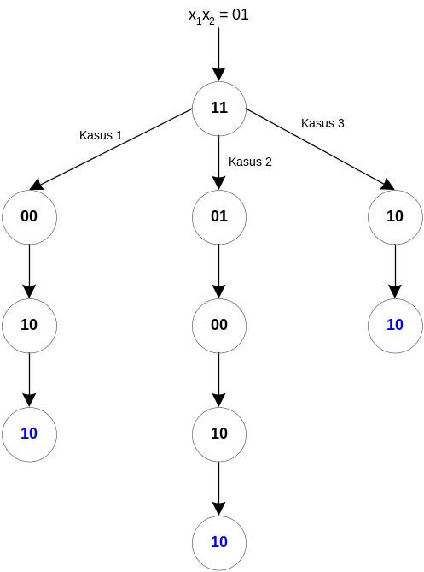
Non Critical Race
Dari tabel eksitasi pada gambar sebelumnya terlihat bahwa apabila nilai present state y₁y₂ = 11 dan input x₁x₂ = 01, maka next state Y₁Y₂ = 00.
3 kondisi bisa terjadi
Jika tidak terjadi race, maka urutan yang terjadi sampai stabil adalah adalah :
11→00→10→10
Jika terjadi race 11→01 :
11→01→00→10→10
Jika terjadi race 11→10 :
11→10→10
Kesimpulan : Non critical race, karena hasil akhir tetap sama

Slide 35
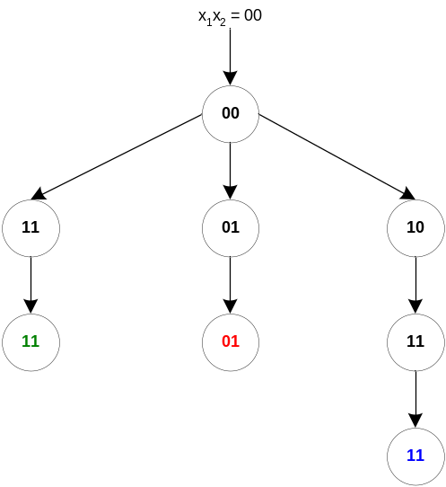
Critical Race
Dari tabel eksitasi pada gambar sebelumnya terlihat bahwa apabila nilai present state y₁y₂ = 00 dan input x₁x₂ = 00, maka next state Y₁Y₂ = 11.
3 kondisi bisa terjadi
Jika tidak terjadi race, maka urutan yang terjadi sampai stabil adalah adalah :
00→11→11
Jika terjadi race 00→01 :
00→01→01
Jika terjadi race 00→10 :
00→10→11→11
Kesimpulan : Critical race, karena hasil akhir berbeda apabila terjadi urutan perubahan yang berbeda

